Slide 2
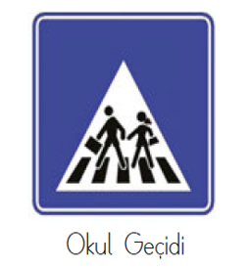
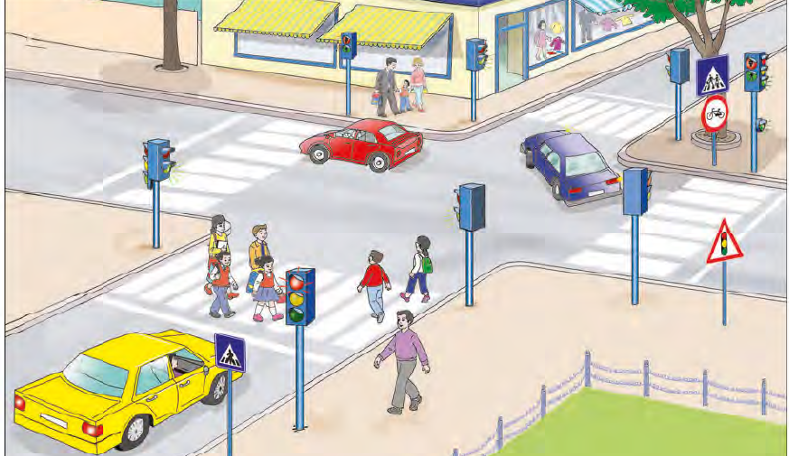
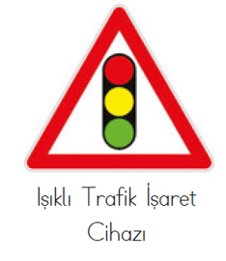
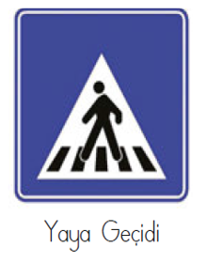

Slide 3
Okula giderken, okuldan gelirken birçok trafik işareti ve işaret levhası görürüz.
,.

Slide 4
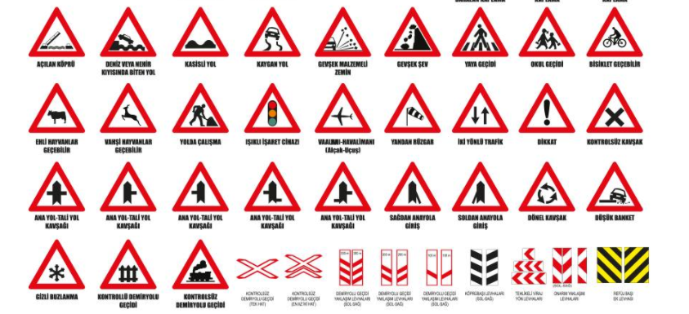
Trafik işaretleri ve işaret levhaları, trafiği düzenlemek trafik kazalarını önlemek amacıyla kullanılır
Trafiğin yoğun olduğu yerlerde yayaların ve sürücülerin bilgilendirilmesini sağlar.

Slide 5
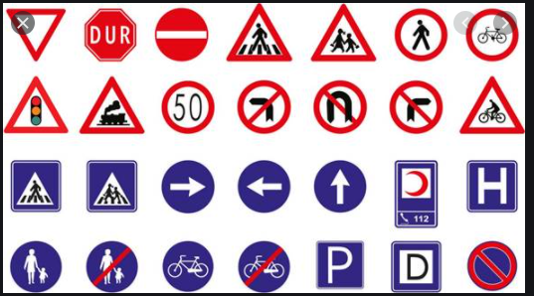
Trafik işaretlerinin ve işaret levhalarının anlamını öğrenmeliyiz. Hem kendi güvenliğimiz hem de başkalarının güvenliği için trafik işaretleri ve işaret levhalarına uymalıyız.

Slide 6
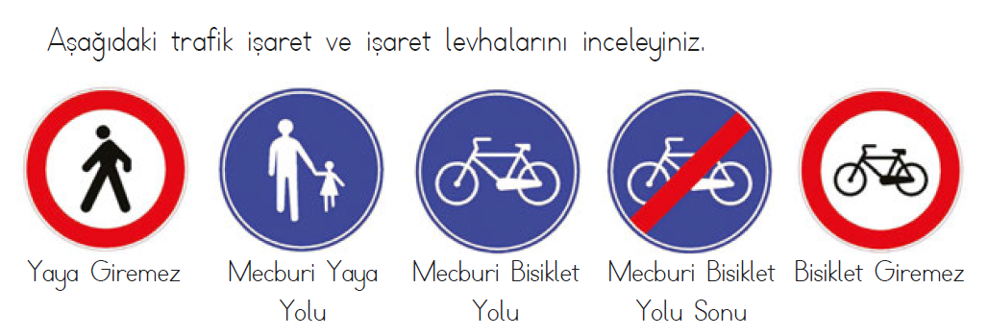

Slide 9
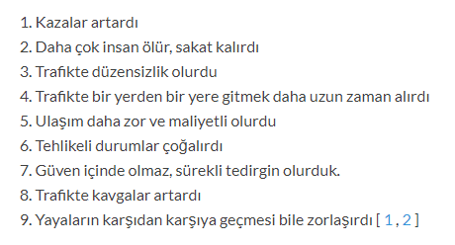

Slide 10
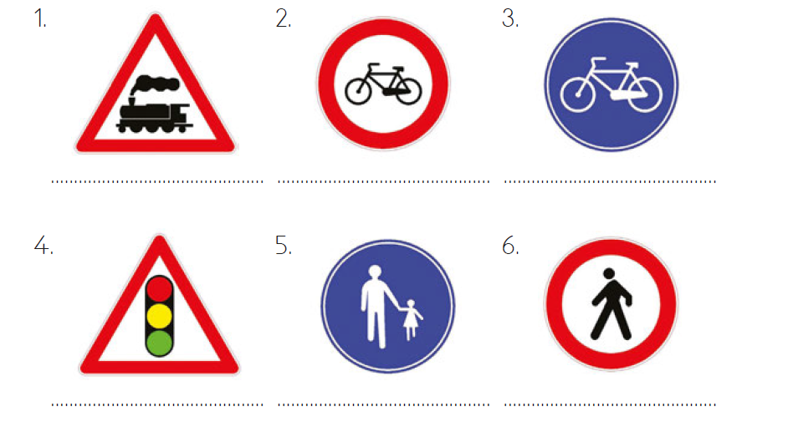
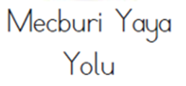

Slide 11
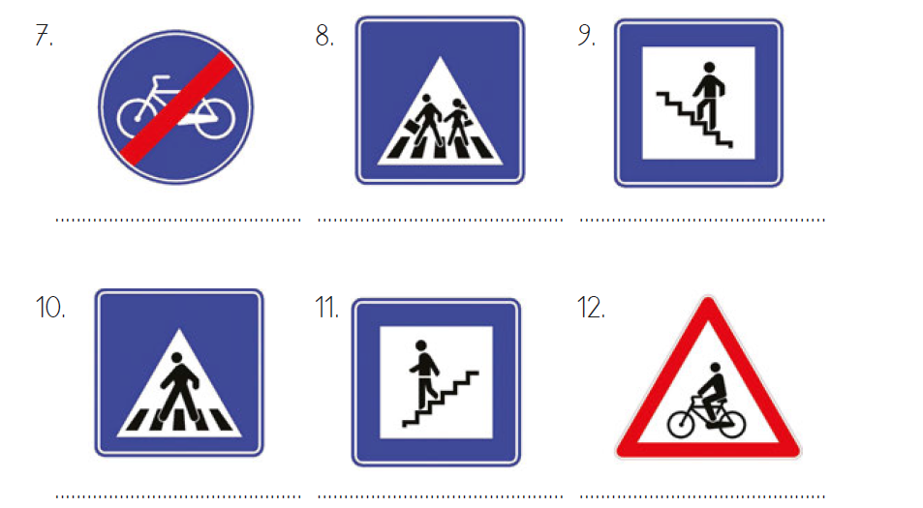

Slide 12
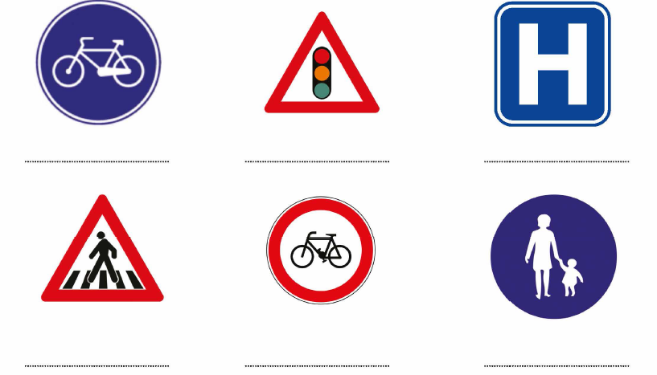

Slide 13
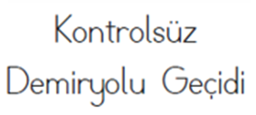

Slide 14
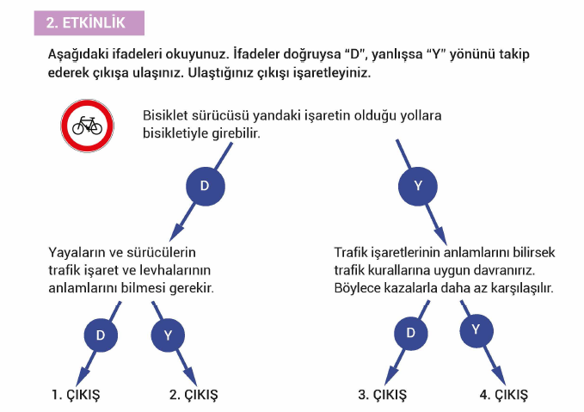

Slide 15
Hızını düşürmeli. ve yaya geçidine dikkatli yaklaşmalıdır.

Slide 16
MUAMMER TURAN
ALTINORDU MEHMET AKİF İNAN
İLKOKULU
ORDU

